Slide 1

2025. 07. 11
연구 미팅
임우리
Uri, LIM
Intern
dladnffl@naver.com

Slide 2
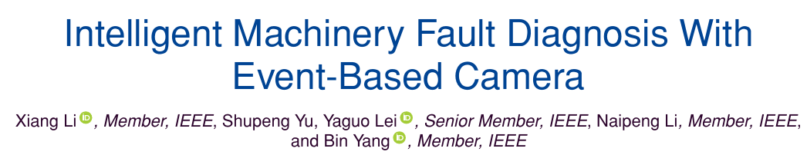
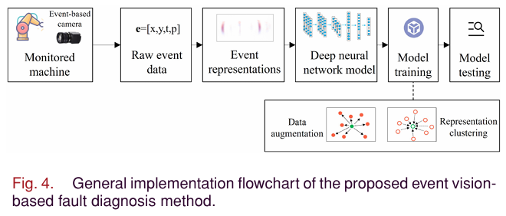
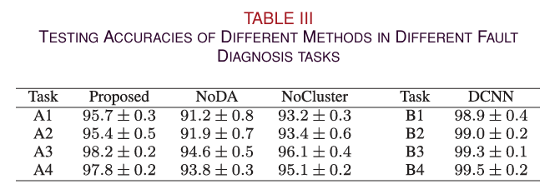
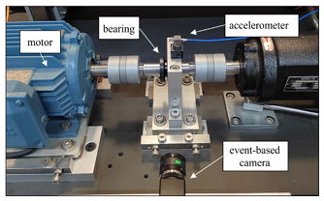
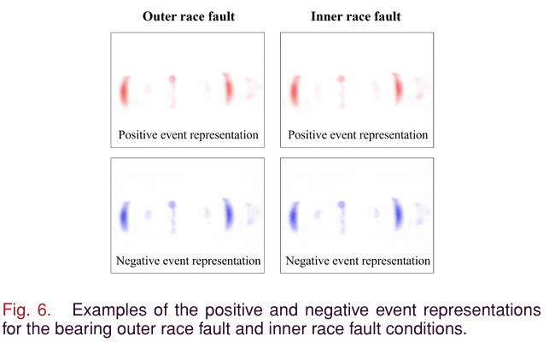
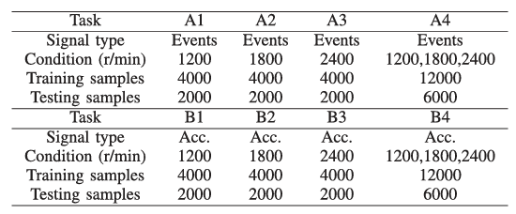
1. Video Deblurring
Reference Paper (Xiang Li, 2023, IEEE Transactions on Industrial Informatics.)
Event camera를 사용해 기계 진동 이미지 학습 및 고장 진단
where,
Flowchart of event vision-based fault diagnosis method
Comparison of event vision-based and vibration–based fault diagnosis
2

Slide 3
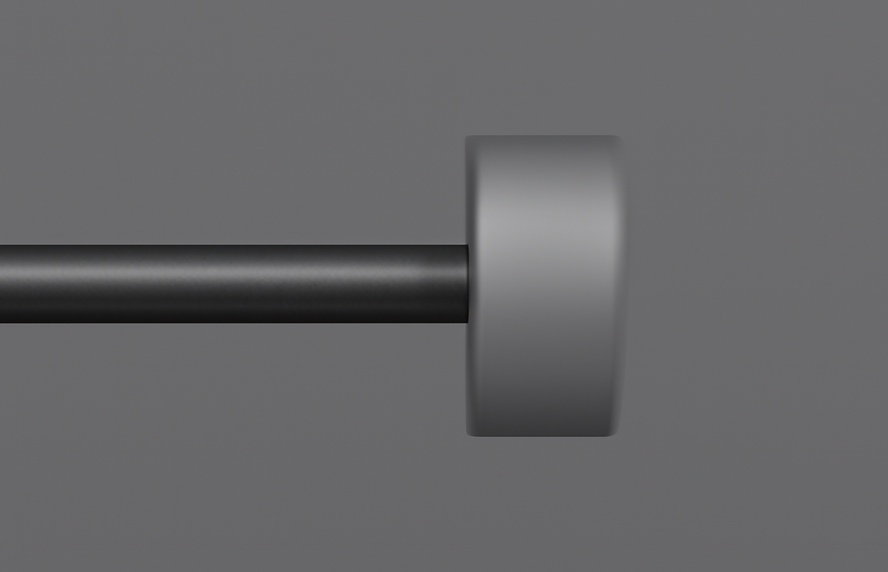
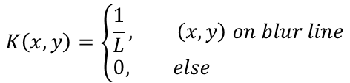
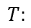
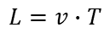
1. Video Deblurring
Idea Development
1) Video Deblurring SOTA
2019
2020
2021
2022
2023
→ 기계 domain 적합 여부 ?
EDVR
STFAN
BasicVSR
BasicVSR++
VRT
VideoSwinIR
2) 회전체 Video Deblurring 특화 모듈 + crack 감지 / 고장 진단
1. ROI 설정
2. Blur Kernel 추정: 선형 kernel 혹은 추론
Linear Blur Kernel
ROI
$$K\left(x, y\right)=\left\{\begin{aligned}&\frac{1}{L}, \left(x, y\right) on blur line \\ &0, else\end{aligned}\right.$$
복원
(Deblurring)
$$L=v∙T$$
$$T:$$
노출시간
3

Slide 4
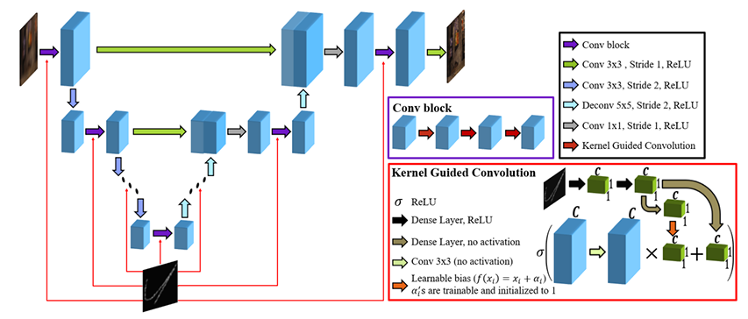
1. Video Deblurring
Non-blind Deblurring: 커널 추정 → 이미지 역산
Deblurring using Analysis-Synthesis Networks (2020, CVPR.)
Image auto-correlation → kernel 추출 → Synthesis Network→ 이미지 복원
EDVR, VRT 등에 적용 가능 ?
4

Slide 5
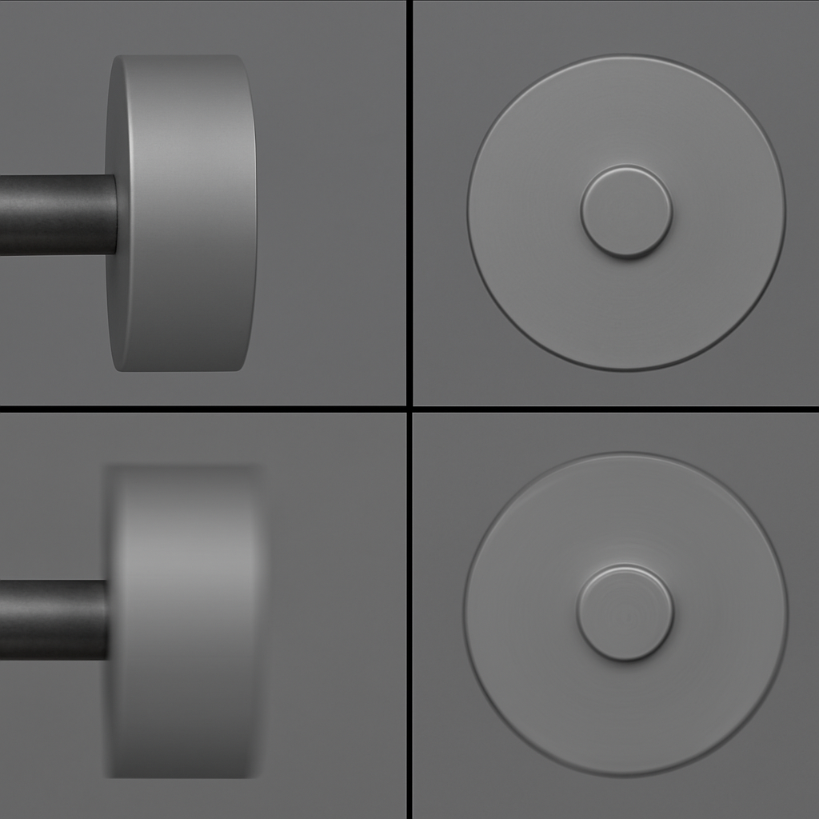
1. Video Deblurring
??
1) Dataset 취득
기존 Deblurring dataset은 sharp frames의 평균합으로 blur data를 합성
방법 1) 회전체 Deblurring dataset도 같은 방법으로 합성 + 위치 식별자를 주어 deblurring 결과의 식별성 UP +
train(저속) → test(고속)으로 분리하여 일반화 성능 확보
방법 2) 회전체에서 Ground Truth는 (모두 동일한 조건에서) 하나이기 때문에, 단일 사진 사용
 | Blur | Ground Truth
기존 | Sharp frames 평균합 | 개별 sharp frame
회전체 1 _train | Sharp frames 평균합 + 위치 식별자 + 저속 | 개별 sharp frame + 위치 식별자 + 저속
회전체 1 _test | Sharp frames 평균합 + 위치 식별자 + 고속 | 개별 sharp frame + 위치 식별자 + 고속
 | Blur | Ground Truth
회전체 2 _normal | Video frame | 정지 이미지
회전체 2 _fault | Video frame | ?
5

Slide 6

Thank you
HAI Lab.
Hyperautomation
Artificial Intelligence (HAI) Lab
hai.snu.ac.kr
6

